Slide 2
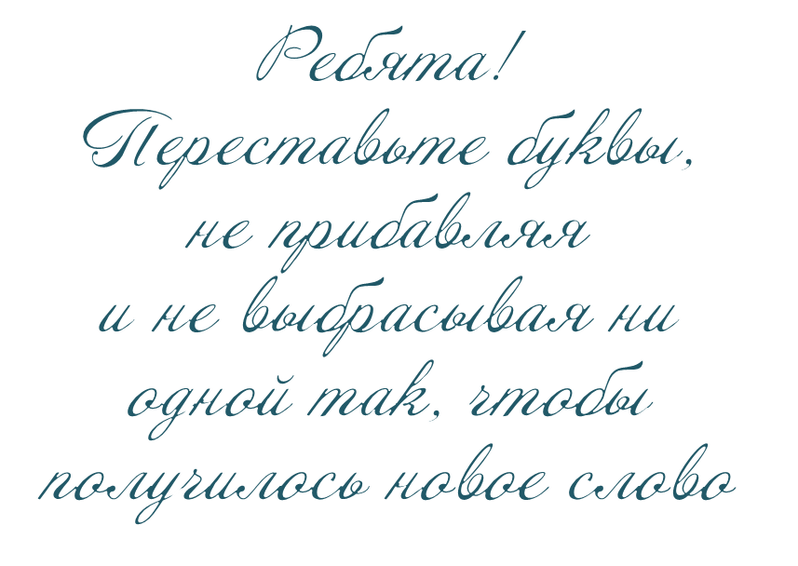

Slide 3
нос
сон
вилка
валик
дог
год

Slide 4
среда
адрес
камыш
мышка
кар
рак

Slide 5
ромашка
мошкара
сектор
корсет
сосна
насос

Slide 6
сорт
рост
повар
право
пальто
лапоть

Slide 8
Информационные источники
Языканова Е. В. Развивающие задания: тесты, игры, упражнения: 2 класс. М.: Издательство «Экзамен», 2014 (Серия «Учебно-методический комплект)
Языканова Е. В. Развивающие задания: тесты, игры, упражнения: 4 класс. М.: Издательство «Экзамен», 2015 (Серия «Учебно-методический комплект)
Фон
Рамка

